Slide 1


Je veux …
Lire un livre en français pour le plaisir
par Pauline Le Bot.
Image : Pexels, CC0.

Slide 2


Vous reconnaissez-vous?
J’ai essayé de lire un livre en français. Le problème, c’est que je m’arrête à chaque mot que je ne connais pas pour chercher la définition ou la traduction.
Je n’avance pas vite et ça m’empêche d’apprécier la lecture.
Image : Pexels.. Andrea Piacquadio.

Slide 3
Des solutions!
# 1
# 2
# 3
Chercher à comprendre globalement :
Que se passe-t-il dans cette page?
Traduire quelques mots et pas tous :
Je traduis ±5 mots par page.
Retenir les informations principales :
Je note le nom des personnages, des lieux et des faits essentiels.

Slide 4
Ça ne fonctionne pas?
Le livre est peut-être d’un niveau supérieur à vos capacités présentes.
Dans ce cas, choisissez un autre livre plus facile!
Les livres plus difficiles seront plus plaisants à lire quand vous aurez plus d’aisance. Mettez-les de côté pour le moment.

Slide 5
Pour aller plus loin
J’utilise les mots que j’ai cherché et que j’aimerais mémoriser.
1 ▶ J’écris une phrase avec le mot.
2 ▶ Je prononce le mot à voix haute.
3 ▶ Je place le mot dans une conversation.

Slide 6
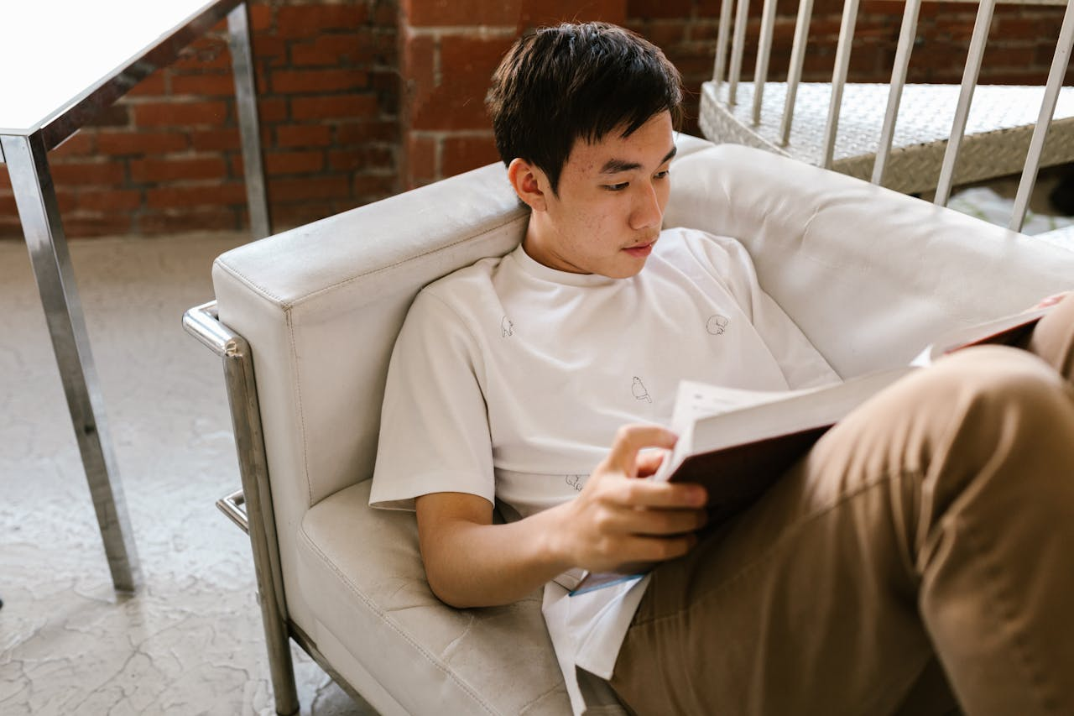
Bonne lecture!
Des idées de livres dans les pages suivantes
Image : Pexels. RDNE Stock Project.

Slide 7
Suggestions de lectures
L’Agent Jean – Alex A.
Mini-Jean et Mini-Bulle – Alex A.
Mortelle Adèle – Mr Tan
Les Dragouilles – Maxim Cyr
Boule et Bill – Roba
Niveau estimé : A1
Liste écrite à l’aide de ChatGPT

Slide 8
Suggestions de lectures
Amos Daragon – Bryan Perro
Le Journal d’Aurélie Laflamme – India Desjardins
La vie compliquée de Léa Olivier – Catherine Girard-Audet
Les Nombrils – Delaf & Dubuc
La Quête d’Ewilan – Pierre Bottero
Niveau estimé : A2
Liste écrite à l’aide de ChatGPT

Slide 9
Suggestions de lectures
Tobie Lolness – Timothée de Fombelle
Méto – Yves Grevet
Les Chevaliers d’Émeraude – Anne Robillard
La Rivière à l’envers – Jean-Claude Mourlevat
Paul à la campagne – Michel Rabagliati
Niveau estimé : B1
Liste écrite à l’aide de ChatGPT

Slide 10
Suggestions de lectures
La Passe-Miroir – Christelle Dabos
Nikolski – Nicolas Dickner
Là où je me terre – Caroline Dawson
La petite et le vieux – Marie-Renée Lavoie
Incendies – Wajdi Mouawad
Niveau estimé : B2
Toute lecture est possible à ce niveau!
Liste écrite à l’aide de ChatGPT

Slide 11
Cette ressource est sous licence
CC BY-NC-SA par
Pauline Le Bot
Le contenu de la ressource n’est pas de la responsabilité des commanditaires

